Slide 1
05 - Regressiones
Elio Campitelli

Slide 2
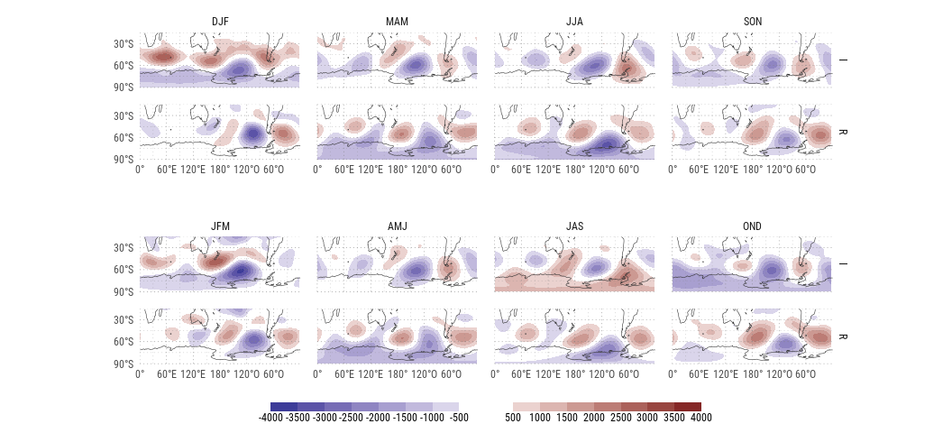

Slide 3
Notes:
No hay mucha diferencia entre ambos agrupamientos. La mayor diferencia está en la respuesta tipo SAM que desaparece entre DJF y JFM y que awparece en JAS y no está en JJA. Esta respuesta yo ya sé que está sólo en Julio y Diciembre, por lo que cualquier cosa se puede aclarar en el texto.

Slide 4
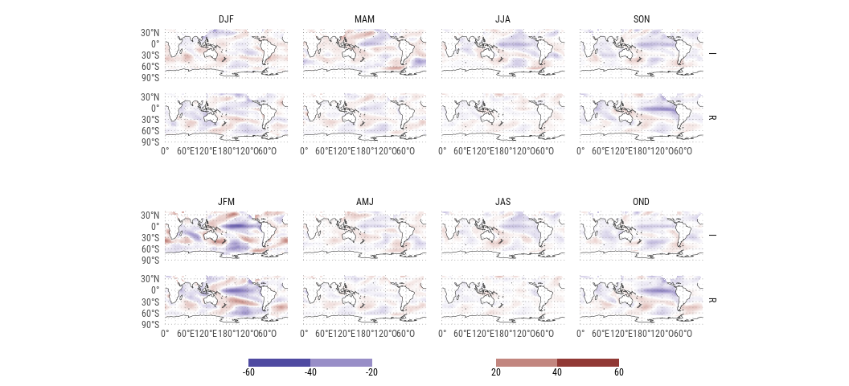

Slide 5
Notes:
En la regresión con sst sí hay mucha diferencia. Especialmente en DFJ -> JFM. En el primerno la relación es muy pequeña e incluso estadísticamente no significativa.

